Slide 1
Albert einstein
Životni uspjesi

Slide 2
KRATKA BIOGRAFIJA
Rođenje - 14. ožujka 1879. u Ulmu, Württemberg, Njemačka
Prebivalište- Njemačka, Italija, Švicarska, SAD
Vjera- Židovstvo
Preminuo- 18.travanj 1955. u New Jersey, SAD

Slide 3
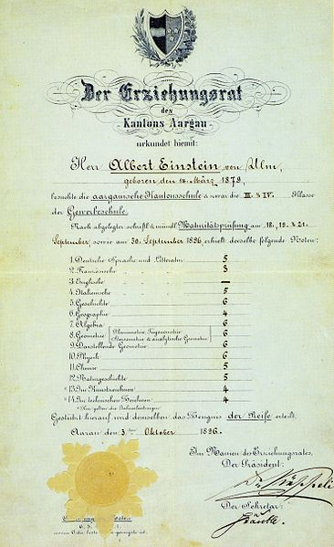
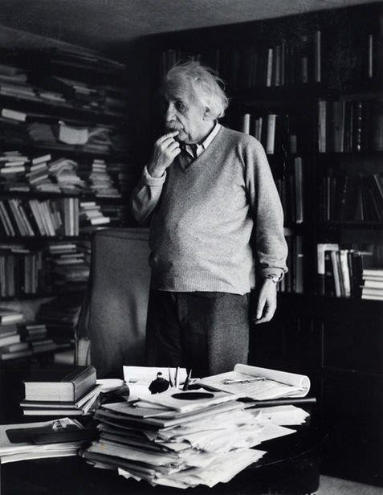
Poznat po- opća teorija relativnosti
- Brownovo gibanje
- Fotoelektrični efekt
- Ekvivalencija mase i energije
- Einsteinove jednadžbe polja
- itd..
Školovanje- Gimnazija Luitpold gdje je stekao napredno i, za to vrijeme, moderno obrazovanje

Slide 4
Priznanja
Godine 1999. proglašen je za osobu stoljeća u anketi magazina TIME
UNESCO je 2005. proglasio “Svjetskom godinom fizike” u čast stogodišnjice objavljivanja Einsteinovih radova iz “Anni Mirabilis”
Po narudžbi Nacionalne akademije znanosti SAD-a, u njenom kampusu u Washingtonu podignuta je monumentalna brončana skulptura Alberta Einsteina

Slide 5
Počasti
Jedinica koja se koristi u fotokemiji, “ajnštajn”
Kemijski element čiji je redni broj 99 pod nazivom einsteinij
Asteroid 2001 Einstein
Nagrada Albert Einstein
Nagrada za mir Albert Einstein
Medicinski fakultet Albert Einstein na Sveučilištu Yeshiva otvoren 1955
Medicinski centar Albert Einstein u Philadelphiji, Pennsylvania

Slide 6
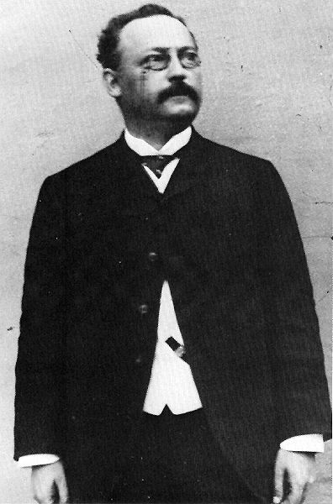
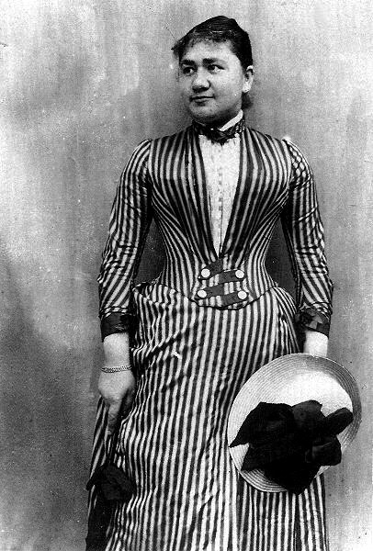
Djetinjstvo i obitelj
Hermann Einstein,
Albertov otac, trgovac
Pauline Koch,
Albertova majka

Slide 7
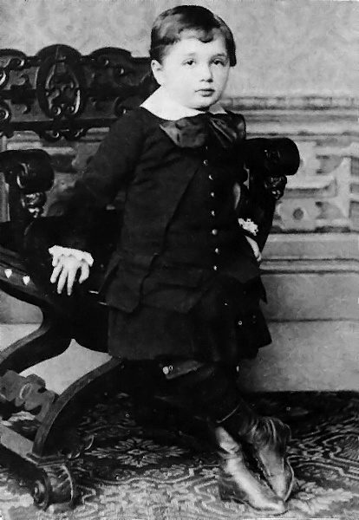
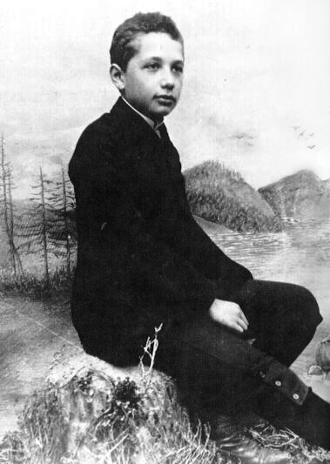
Odrastanje
Albert Einstein kao dijete, ovo je ujedno i najstarija postojeća slika Alberta Einsteina
Einstein u dobi od 14 godina, fotografiran malo prije odlaska obitelji Einstein u Italiju

Slide 8
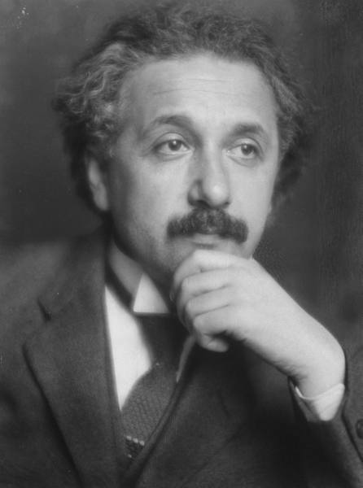
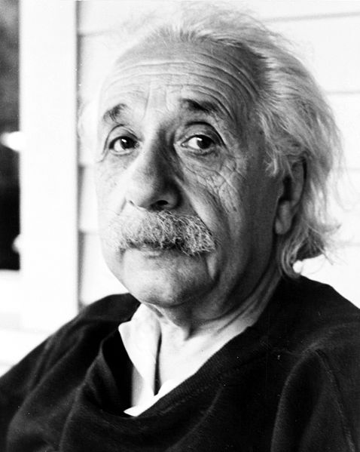
Portret Alberta Einsteina iz 1921.kojeg je za časopis LIFE napravio E. O. Hoppe
Einstein u svojim kasnijim godinama. Ovo je jedan od poslijednjih Einsteinovih portreta

Slide 9
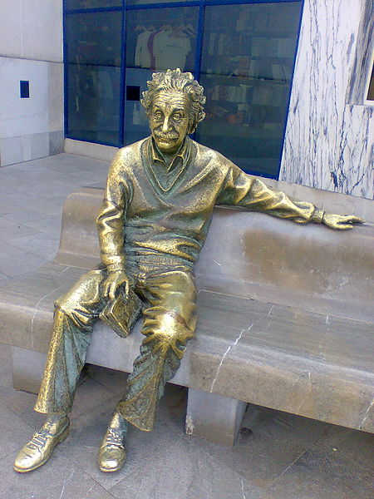
Zanimljivosti
Einsteinova prva supruga, srpska matematičarka Mileva Marić
Einsteinov kip u Granadi

Slide 10
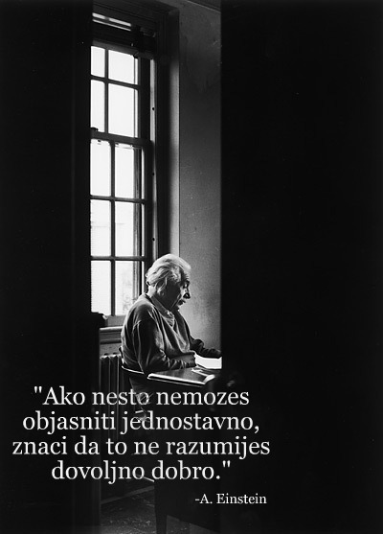
Citati

Slide 12
KRAJ ☺
Izradile: Elena Vrabelj
Darija Hrenić
7.c

